Slide 1
Государственное бюджетное дошкольное учреждение детский сад № 50
Красносельского района Санкт-Петербурга
Выпускная работа по окружающему миру
Тема : «Что такое осень?»
Исполнитель : Новожилова Г.В
Руководитель: Ложкомоева О.Р
Санкт – Петербург
2013 год

Slide 2
Аннотация к выпускной работе
Новожиловой Галины Васильевны, воспитателя ГБДОУ детского сада № 50
Государственное бюджетное дошкольное учреждение детский сад № 50
Красносельского района Санкт-Петербурга
Цель и задачи:
закрепить признаки осени;
вызвать желание радоваться наступлению осени.

Slide 3
Открываю Р.Р.
С компьютера загружаю рисунки (копировать – вставить)
Провожу работу с рисунками (работа с рисунками - обрезка фотографий - стиль рисунка)
Добавляю текст в слайды, корректирую
Делаю анимацию (анимация – настройка анимации – добавить эффект – вход – выбор эффекта)
Изменяю эффекты (по щелчку или вместе с предыдущем)
Сохраняю в моей папке.

Slide 4
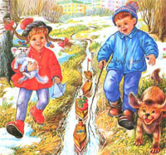
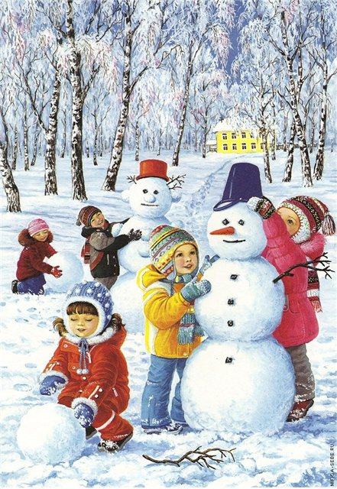
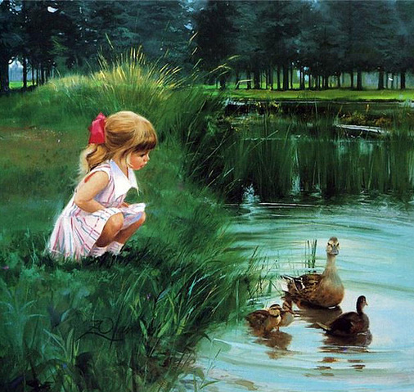
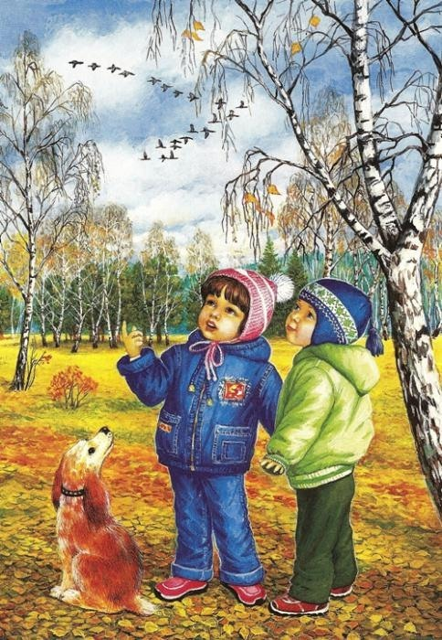
Весна
Зима
Осень
Лето

Slide 5

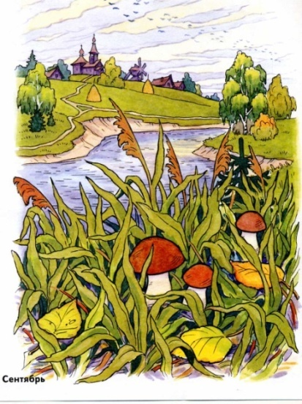
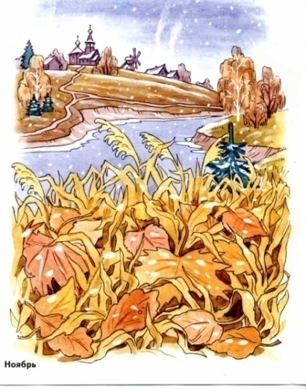
Октябрь
Сентябрь Ноябрь

Slide 6
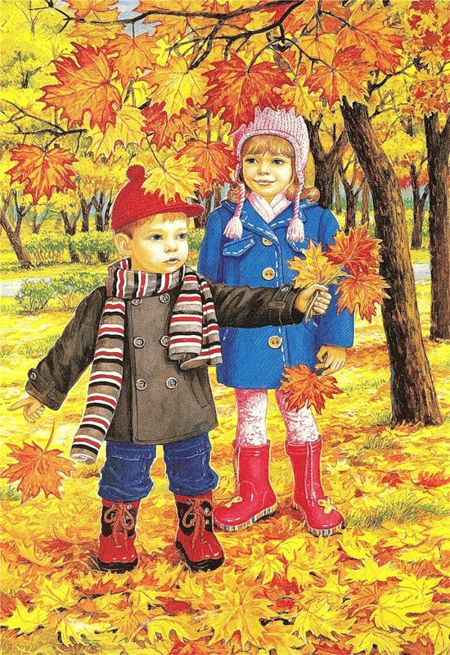
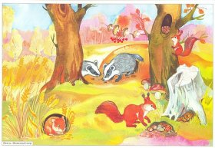

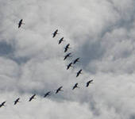

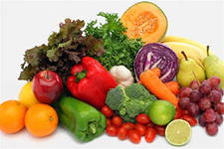
Признаки осени
- Листья желтеют и краснеют и опадают
- Льют холодные дожди
- Птицы улетают
-Ночи длиннее
- Звери готовятся к зиме
-Поспевают овощи и фрукты

Slide 7
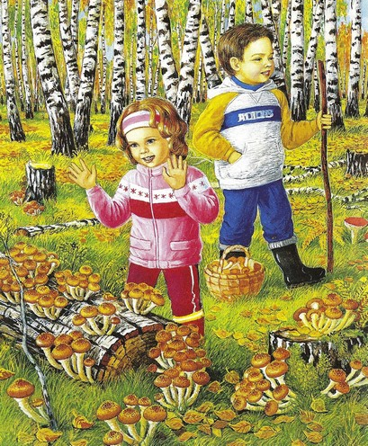
Пословицы и поговорки :
Холоден сентябрь , да сыт
Октябрь – зиме ворота открывает.
Осень идёт – дожди за собою ведёт.
Осень – перемен восемь.

Slide 8
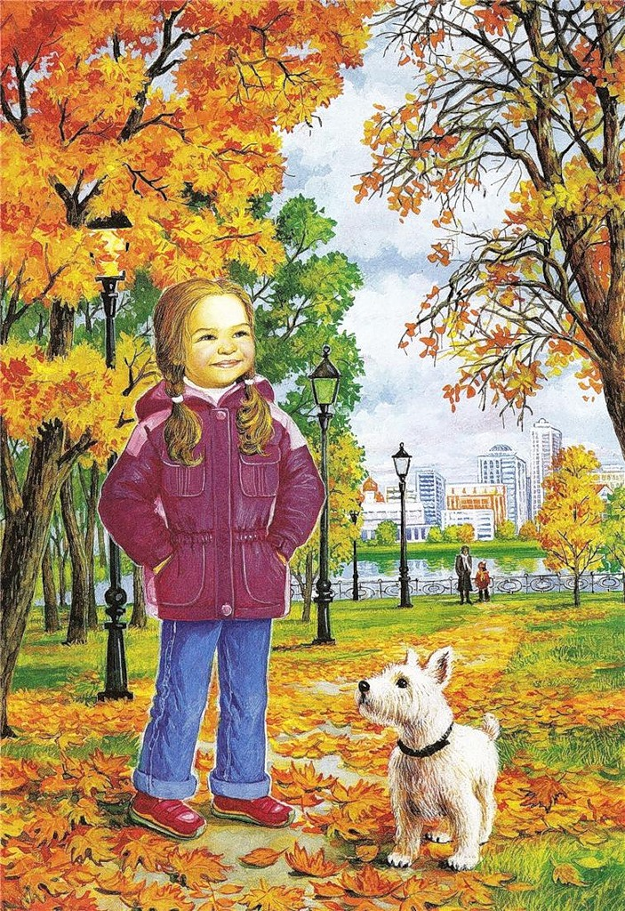
Листопад, листопад,
Листья желтые летят.
Желтый клен, желтый бук,
Желтый в небе солнца круг.
Желтый двор, желтый дом.
Вся земля желта кругом.
Желтизна, желтизна,
Значит, осень – не весна.

Slide 9
Список используемой литературы
Иллюстрации использовала из Интернета.
Пословицы и поговорки из книги «Солнышко».
Стихотворение из сборника «Осень».

